Slide 1

Día, Fecha: | Viernes, XX-XX-XXXX
Hora de inicio: | 19:00
Inteligencia Artificial 1 [A]
Nombre Tutor

Slide 2


INTELIGENCIA ARTIFICIAL 1
Clase 6
Realidad Aumentada
Escuela de Ingenieria de Ciencias Y Sistemas
Facultad de Ingenieria
Universidad de San Carlos de Guatemala
Elaborado por: Robin Omar Buezo Díaz

Slide 3


Agenda
Recursos
Recordatorios
Temas
Plataformas de Desarrollo de Realidad Aumentada
Actividad
UEDI
Elaborado por: Robin Omar Buezo Díaz

Slide 4

COMPETENCIA(S) Que desarrollaremos
Crea aplicaciones de realidad aumentada con contenido digital interactivo mediante el uso de bibliotecas y técnicas de diseño de experiencias para integrar información virtual en el mundo real de forma efectiva y funcional.

Slide 5
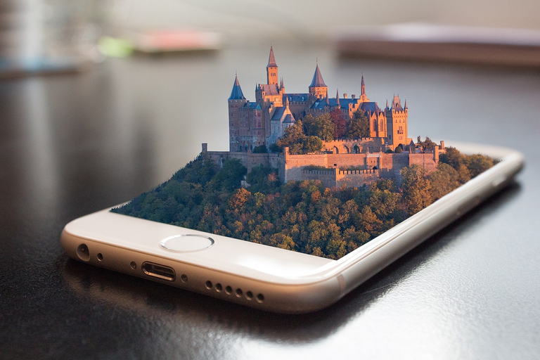
Plataformas de Realidad Aumentada
La realidad aumentada (RA) es una tecnología que permite superponer elementos digitales (como imágenes, videos o sonidos) en el mundo real, utilizando dispositivos como smartphones, tablets, gafas o cascos especializados. Existen varias plataformas que nos permiten el desarrollo de RA y a través de las cuales, los usuarios pueden interactuar con un entorno físico mientras reciben información digital adicional, creando una experiencia combinada y enriquecida.
Elaborado por: Robin Omar Buezo Díaz

Slide 6
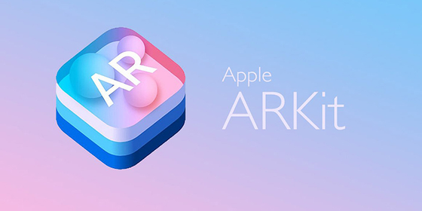
ARKit
ARKit es el kit de desarrollo de Apple para crear aplicaciones de RA. Utiliza el hardware de los dispositivos Apple, como la cámara y los sensores, para detectar el entorno y colocar objetos virtuales en él. Ofrece características avanzadas como la detección de superficies, seguimiento de movimiento y oclusión (es decir, la capacidad de ocultar objetos virtuales detrás de elementos reales).
Elaborado por: Robin Omar Buezo Díaz

Slide 7

ARCore
ARCore es el equivalente de ARKit para dispositivos Android. Permite a los desarrolladores integrar características de realidad aumentada en sus aplicaciones Android, como el rastreo de movimiento, la estimación de luz ambiental y la detección de planos horizontales y verticales.
Elaborado por: Robin Omar Buezo Díaz

Slide 8

Vuforia
Vuforia es una de las plataformas más populares para el desarrollo de RA. Permite a los desarrolladores crear experiencias interactivas mediante el reconocimiento de imágenes y objetos. Es compatible con Unity, lo que facilita la integración de experiencias de RA en videojuegos y aplicaciones.
Elaborado por: Robin Omar Buezo Díaz

Slide 9

Microsoft HoloLens
HoloLens es un dispositivo de realidad mixta de Microsoft que combina RA y realidad virtual. A través de gafas especiales, los usuarios pueden interactuar con objetos virtuales en su entorno físico. Esta plataforma está orientada principalmente a empresas y aplicaciones industriales, ofreciendo soluciones para la visualización de datos, el diseño y la colaboración remota.
Elaborado por: Robin Omar Buezo Díaz

Slide 10

Spark AR
Spark AR es una plataforma de Facebook que permite crear filtros y efectos de RA para Instagram y Facebook. A través de herramientas de diseño fáciles de usar, los usuarios pueden desarrollar efectos personalizados que interactúan con la cámara del dispositivo. Esta plataforma es muy popular para creadores de contenido y marcas que desean integrar efectos visuales en las redes sociales.
Elaborado por: Robin Omar Buezo Díaz

Slide 11

Lens Studio
Lens Studio es la herramienta de creación de efectos de RA para Snapchat. Los desarrolladores pueden crear "lentes" (filtros) que interactúan con el rostro o el entorno del usuario. Es una plataforma popular para contenido divertido y creativo, permitiendo a los usuarios agregar efectos a sus fotos y videos.
Elaborado por: Robin Omar Buezo Díaz

Slide 12

Zappar
Zappar es una plataforma que permite crear experiencias de RA tanto para marketing como para entretenimiento. Ofrece herramientas para crear contenido interactivo a través de códigos QR y marcas visuales, lo que permite a los usuarios escanear objetos o imágenes para revelar experiencias digitales.
Elaborado por: Robin Omar Buezo Díaz

Slide 13

Blippar
Blippar es una plataforma de RA que permite crear experiencias interactivas al escanear productos, imágenes o anuncios. Está orientada a la publicidad y el marketing, y permite a las marcas ofrecer experiencias inmersivas a los consumidores.
Elaborado por: Robin Omar Buezo Díaz

Slide 14
Conceptos Clave Aprendidos
Realidad Aumentada (RA): Tecnología que superpone elementos digitales sobre el entorno físico en tiempo real mediante dispositivos como smartphones, tablets, gafas o navegadores web.
Plataformas de desarrollo AR: Existen múltiples plataformas especializadas en el desarrollo de experiencias RA, adaptadas a distintos sistemas operativos, públicos y objetivos.
Funcionalidad compartida: Las plataformas permiten rastreo espacial, interacción con el usuario, proyección de contenido digital y fusión entre lo virtual y lo real.

Slide 15
Diseño creativo, empatía digital
El diseño creativo consiste en generar soluciones originales y visualmente atractivas, aplicando la imaginación y la innovación para comunicar ideas de manera efectiva.La empatía digital implica comprender y considerar las experiencias, necesidades y emociones de otros al interactuar y diseñar en entornos tecnológicos.

Slide 16
Referencias
Russell, S., & Norvig, P. (2016). Artificial Intelligence: A Modern Approach (3rd ed.). Pearson.

Slide 17
Ejemplo Práctico

Slide 18
Actividad Práctica

Slide 19

Nombre de la actividad:
Cantidad de participantes:
Doy fe que esta actividad está planificada en dtt (Sí/No):
Hora de inicio:
Hora de fin:
Duración (min):
Participantes: llenar las siguientes cajas de texto (tomar información del chat del meet)

Slide 20

¡GRACIAS POR su ATENCIÓN!
DUDAS
Recuerda que tenemos nuestro foro semanal donde puedes consultar cualquier duda que te surja en la semana

